Slide 1



















Slide 2

Según estudios hechos por especialistas, existe una diferencia de años entre los jóvenes de los 90’ y los de hoy. Entre los años 92’ y 95’ los estudios arrojaron que los jóvenes comenzaban su actividad sexual a los 16 años, mientras que las mujeres a los 17. Hoy, esta cifra ha ido disminuyendo, ya que los adolescentes comienzan a tener sus primeras relaciones sexuales a los 12 años, y ellas a los 14.

Slide 3

Una de las causas que se han encontrado para esta precocidad en los jóvenes es que la sociedad ha cambiado. Hoy hombres y mujeres trabajan a más temprana edad, la salida de sus hogares de origen es más frecuente y comienza también a más temprana edad, y por todo esto el matrimonio se aplaza. Este resumen común que viven los jóvenes puede ser la explicación de una actividad sexual temprana, ya que la “entrada” al mundo mayor se adelanta.

Slide 4

El tema afectivo también se ve diversificado en los jóvenes a la hora de comenzar una relación sexual, según una encuesta hecha por el Injuv, Instituto Nacional de la Juventud, más del 70% de los jóvenes entre 15 y 29 años, llevaba una vida sexual activa. El 50% apoyaba la idea de tener sexo sólo por deseo de ambos, el 36% señaló que este acto debe ser acompañado por amor, y sólo el 6% afirmó que el matrimonio era la condición para tener relaciones.

Slide 5
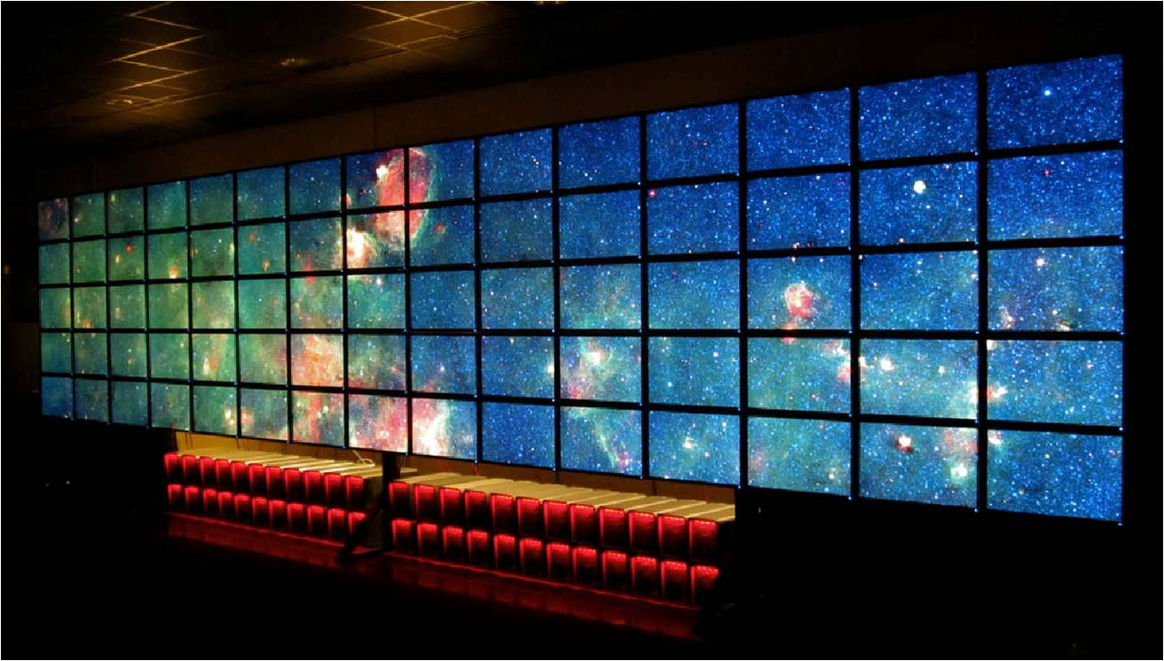
Según el sexólogo Jaime Cassano, la fidelidad se va perdiendo, ¿por qué?
“…porque los jovencitos, niños y niñas, se acostumbran a lo sexual y tratan de
explotar esa sexualidad y la pareja es poco para esto, por lo que buscan más y más placer. Esto es un círculo vicioso…”, explica. Es aquí donde reconocemos que existe una falta de estabilidad y seguridad en los propios jóvenes, que parte desde la autoestima hasta los valores o principios adquiridos.

Slide 6

Según un estudio publicado por el Injuv, los jóvenes tienen una buena comunicación con sus padres, hasta que comienzan a tener relaciones sexuales. De ahí, la mayoría de los jóvenes se cierran a estos temas y la comunicación se vuelve nula. Es ahí donde los amigos, internet y otros medios, comienzan a ser la primera fuente de los jóvenes en temas de sexualidad.

Slide 7

MEDIOS DE COMUNICACIÓN, LOS PRINCIPALES RESPONSABLES
La televisión en nuestra sociedad cumple un papel que influye fuerte a la hora de tomar decisiones. Y el tema sexual no lo deja de lado, en teleseries, realities, programas juveniles de media tarde, películas, entre otros, exponen de una forma grotesca la sexualidad, la figura femenina y la intimidad de las personas. Todo esto es visto por miles de niños, adolescentes y jóvenes, por lo
cual imitan y adquieren como algo normal.

Slide 8

La publicidad no se queda afuera, el doble sentido y el juego con el cuerpo y la sexualidad para llegar al consumidor, son fórmulas cada vez más usadas por publicistas que sólo les interesa llamar la atención de los jóvenes sin pensar en las consecuencias.
Finalmente, internet, cómo no mencionar al medio que mueve e impacta la sociedad de hoy. Los jóvenes no recurren a sus padres para consultar ciertos temas sexuales, sino a consultorios online que “ayudan” a la orientación sexual de miles de jóvenes, donde ellos preguntan y “alguien” les responde. Internet no tiene
reguladores por lo cual su contenido es ilimitado y diverso.

Slide 9

CONSECUENCIAS
La precocidad en los adolescentes ha traído una serie de problemas para ellos mismos, tales como el embarazo adolecente, las infecciones de transmisión sexual y la inseguridad provocada por la inestabilidad que existe en parejas actuales. Según Patricia Gogg, periodista cubana y especialista en temas de jóvenes y adolescencia, “Las enfermedades de transmisión sexual, el embarazo no deseado, el aborto o la maternidad precoz amenazan a los adolescentes que despiertan cada vez más temprano a la actividad sexual, con poca información y baja percepción de riesgos”, afirma en su artículo Riesgos de la sexualidad
temprana.

Slide 10

Por último, Reina Lourdez, doctora en Ciencias Médicas, afirmó lo siguiente: “Si los adolescentes viven con hábitos saludables, aprenden a tratar bien su cuerpo. Si los adolescentes viven con apoyo, aprenden a sentirse satisfechos de sí mismos. Si los adolescentes viven con creatividad, aprenden a compartir. Si los adolescentes viven con amor, aprenden a amar. Si los adolescentes viven con expectativas positivas, aprende a construir un mundo mejor”.

Slide 11

La sociedad no es la misma de los 90’, los medios de comunicación son diferentes, la forma de pensar también y, sin duda, la juventud vive otra época,
con nuevos desafíos, nuevos conceptos y una manera de ver la vida diferente a la que vivieron sus padres y abuelos. Si los adolescentes viven con responsabilidad, aprenden a ser autosuficientes.
Tomado de: abiertajuventud.blogspot.com
Música: Cote d'azur - Mysticage
Realización general: Rodrigo Valencia Cardona
Medellín-Colombia

Slide 12



Accede a la sección que desees desde aquí:
Propia Creación
De la Red
Dedicatorias | Fechas Especiales | Graciosos
Historia y Arte | Lugares | Musicales
Naturaleza y Ciencias | Política | Reflexión
Religiosos | Románticos | Salud
Dedicatorias | Fechas Especiales | Graciosos
Historia y Arte | Lugares | Musicales
Naturaleza y Ciencias | Política | Reflexión
Religiosos | Románticos | Salud
Si deseas recibir pps periódicamente en tu correo electrónico subscríbete aquí:

